Slide 1



Viceministerio General
Coordinación de Regalías

Slide 2
SISTEMA DE PRESUPUESTO Y GIRO DE REGALÍAS -SPGR
MARCO NORMATIVO
Decreto 1821 de 2020
ARTÍCULO 2.1.1.3.1. Sistema de Presupuesto y Giro de Regalías. (…) el Sistema de Presupuesto y Giro de Regalías (SPGR) es la herramienta de gestión financiera de los recursos del Sistema General de Regalías. Las entidades ejecutoras de recursos del Sistema General de Regalías serán responsables por el uso del SPGR, donde se reflejará la ejecución presupuestal de los recursos que hayan sido incorporados por la entidad en su Capítulo presupuestal independiente para el pago de las obligaciones legalmente adquiridas con recursos del Sistema General de Regalías. El SPGR será administrado por el Ministerio de Hacienda y Crédito Público de acuerdo con los criterios que para su implementación, administración, operatividad, uso y aplicabilidad defina el reglamento que ese Ministerio expida para tales fines."
Ley 2056 de 2020
ARTÍCULO 27. Giro de las regalías. Los órganos y demás entidades designadas como ejecutoras de recursos del Sistema General de Regalías deberán hacer uso del Sistema de Presupuesto y Giro de Regalías (SPGR) para realizar la gestión de ejecución de estos recursos y ordenar el pago de las obligaciones legalmente adquiridas directamente desde la cuenta única del Sistema General de Regalías a las cuentas bancarias de los destinatarios finales.
El Ministerio de Hacienda y Crédito Público - Dirección de Crédito Público y Tesoro Nacional adelantará los giros de los recursos del Sistema General de Regalías observando los montos presupuestados, las disponibilidades de recursos en caja existentes y el cumplimiento de los requisitos de giro establecidos en la normativa vigente.
Corresponde al jefe del órgano respectivo o a su delegado del nivel directivo o al representante legal de la entidad ejecutora, ordenar el gasto sobre apropiaciones que se incorporan al presupuesto de la entidad, en el capítulo independiente de regalías, en consecuencia, serán responsables fiscal, penal y disciplinariamente por el manejo de tales apropiaciones, en los términos de las normas que regulan la materia.

Slide 3
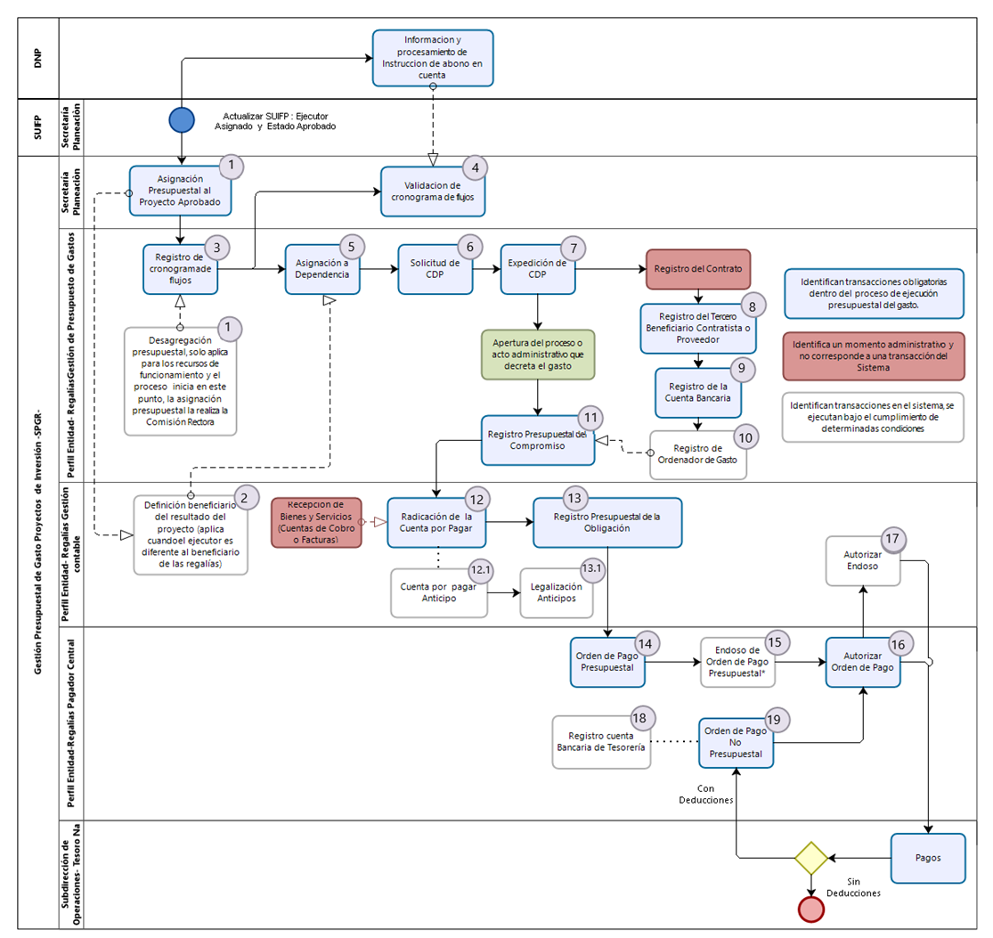
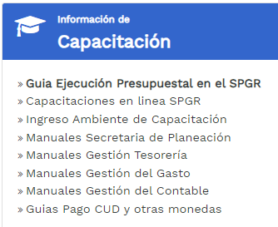
Guía de ejecución Presupuestal en el SPGR
https://www.minhacienda.gov.co/webcenter/portal/SGR

Slide 4
SISTEMA DE PRESUPUESTO Y GIRO DE REGALÍAS -SPGR
CONSIDERACIONES AL TERMINO DEL PERIODO DEL GOBIERNO TERRITORIAL
REVISIÓN DE REPORTES Y EL PORTAL DE TRANSPARECIA ECONOMICA
Informe de situación de apropiaciones
Reportes de ejecución presupuestal
Portal de transparencia económica – Tableros de Regalías
GESTIÓN PROYECTOS DE INVERSIÓN
PERFIL SECRETARIAS DE PLANEACION – SECRETARÍAS TECNICAS
  Reducciones (Liberación de recursos, desaprobaciones)
  Adiciones
  Sustitución de fuentes por bajo recaudo 2021-2022
  Medidas de protección inmediata Art 169 de la Ley 2056
  Proyectos aprobados sin asignación presupuestal

Slide 5
SISTEMA DE PRESUPUESTO Y GIRO DE REGALÍAS -SPGR
SUSTITUCIÓN DE FUENTES POR MENOR RECAUDO 2021-2022
APLICA PARA LAS ENTIDADES TERRITORIALES QUE PRESENTEN LA SIGUIENTE SITUACION:
Cuando el valor del recaudo es menor al valor de la apropiación de la vigencia presupuestal cerrada.
Cuando el presupuesto de la vigencia presupuestal actual NO es suficiente para los proyectos de inversión aprobados en la vigencia inmediatamente anterior
DECRETO 1821 DE 2020
“Artículo 2.1.1.3.10. Ajustes al cierre presupuestal del capítulo de regalías dentro del presupuesto de los beneficiarios y ejecutores. Con ocasión del cierre del presupuesto bienal del Sistema General de Regalías, en caso de existir diferencias que afecten a la entidad o instancia competente, según corresponda, sobre la viabilidad, priorización o aprobación de proyectos o la financiación de inflexibilidades de que tratan los artículos 193 y 206 de la Ley 2056 de 2020, la secretaria de planeación o quien haga sus veces, debe informar a las entidades beneficiarias de Asignaciones Directas o ejecutoras para que se tramiten los ajustes pertinentes ante la entidad o instancia competente, según corresponda.
Una vez aprobados los ajustes por la entidad o instancia competente, según corresponda, los beneficiarios y ejecutores del presupuesto modificaran su capítulo presupuestal independiente.”
1
Revisar los saldos de la Entidad Territorial producto de la expedición del decreto de cierre de vigencia
2
Revisar proyectos de inversión susceptibles de realizar sustitución de fuentes teniendo en cuenta las consideraciones definidas en el parágrafo 3° del artículo 4.5.1.2.1 del acuerdo 07 de 2022 expedido por la Comisión Rectora.
3
Aplicar las modificaciones correspondientes en los aplicativos SUIFP y SPGR

Slide 6
SISTEMA DE PRESUPUESTO Y GIRO DE REGALÍAS -SPGR
CONSIDERACIONES AL TERMINO DEL PERIODO DEL GOBIERNO TERRITORIAL
PERFIL GESTION PRESUPUESTO DE GASTO
  Cierres de capitulo presupuestal independiente
  Traslados
  Proyectos asignados en el SPGR sin registro de CDP y apertura de proceso de selección.

Slide 7
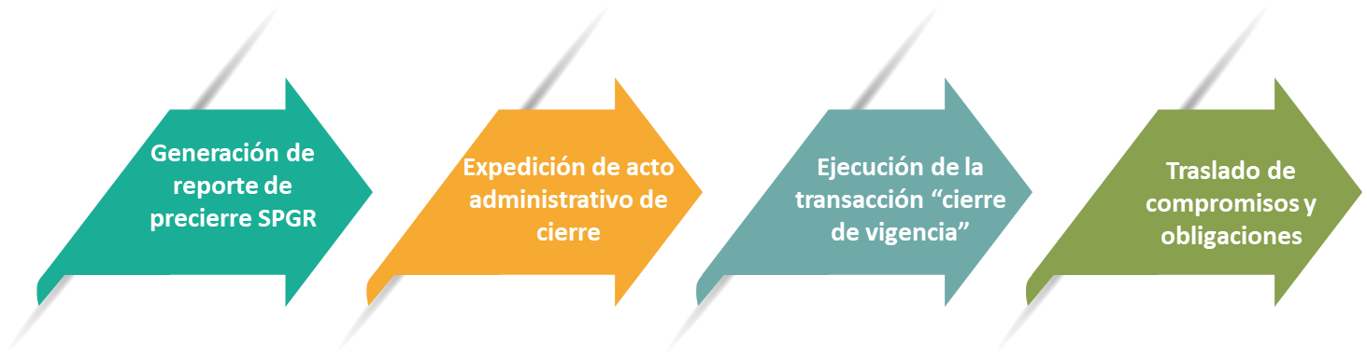
SISTEMA DE PRESUPUESTO Y GIRO DE REGALÍAS -SPGR
CIERRE DE CAPITULO PRESUPUESTAL INDEPENDIENTE EN EL SPGR
DECRETO 1821 DE 2020
ARTÍCULO 2.1.1.7.3. Cierre presupuestal. Al cierre de cada presupuesto bienal, cada Órgano o entidad ejecutora diferente a las entidades territoriales adelantara el cierre de su Capítulo presupuestal del Sistema General de Regalías y mediante acto administrativo del jefe de la entidad, incorporara, dentro de los diez (1 O) primeros días de la vigencia inmediatamente siguiente, los saldos no ejecutados que corresponderán a la disponibilidad inicial de dicho presupuesto, así como los compromisos pendientes de pago.
ARTÍCULO 2.1.1.8.5. Cierre presupuestal del Capítulo de Regalías. Al terminar cada bienalidad del presupuesto del Sistema General de Regalías, las entidades territoriales realizaran un ejercicio Autónomo e independiente de cierre presupuestal para el Capítulo de Regalías, a más tardar el 31 de marzo del primer año del bienio y los saldos no comprometidos, así como aquellas partidas que respalden compromisos adquiridos o cuentas por pagar, se incorporaran mediante decreto del alcalde o gobernador, como ingresos al presupuesto de la siguiente bienalidad, al igual que las apropiaciones que se respaldaran con cargo a los mismos, distinguiendo el tipo de recurso que le dio origen, y respetando la destinación del mismo.

Slide 8
SISTEMA DE PRESUPUESTO Y GIRO DE REGALÍAS -SPGR
CONSIDERACIONES AL TERMINO DEL PERIODO DEL GOBIERNO TERRITORIAL
SALDOS EN CUENTAS MAESTRAS
PERFIL PAGADOR
  Conciliación de saldos en cuentas maestras
  Transferencia, comunicación y aplicación de reintegros en el SPGR (reintegros presupuestales, Saldos o aprobados en cuentas maestras, reintegros de vigencias anteriores, reintegros no presupuestales)
SOLICITUD DE DEDUCCIONES
  Solicitud de descuentos aplicados en el SPGR

Slide 9
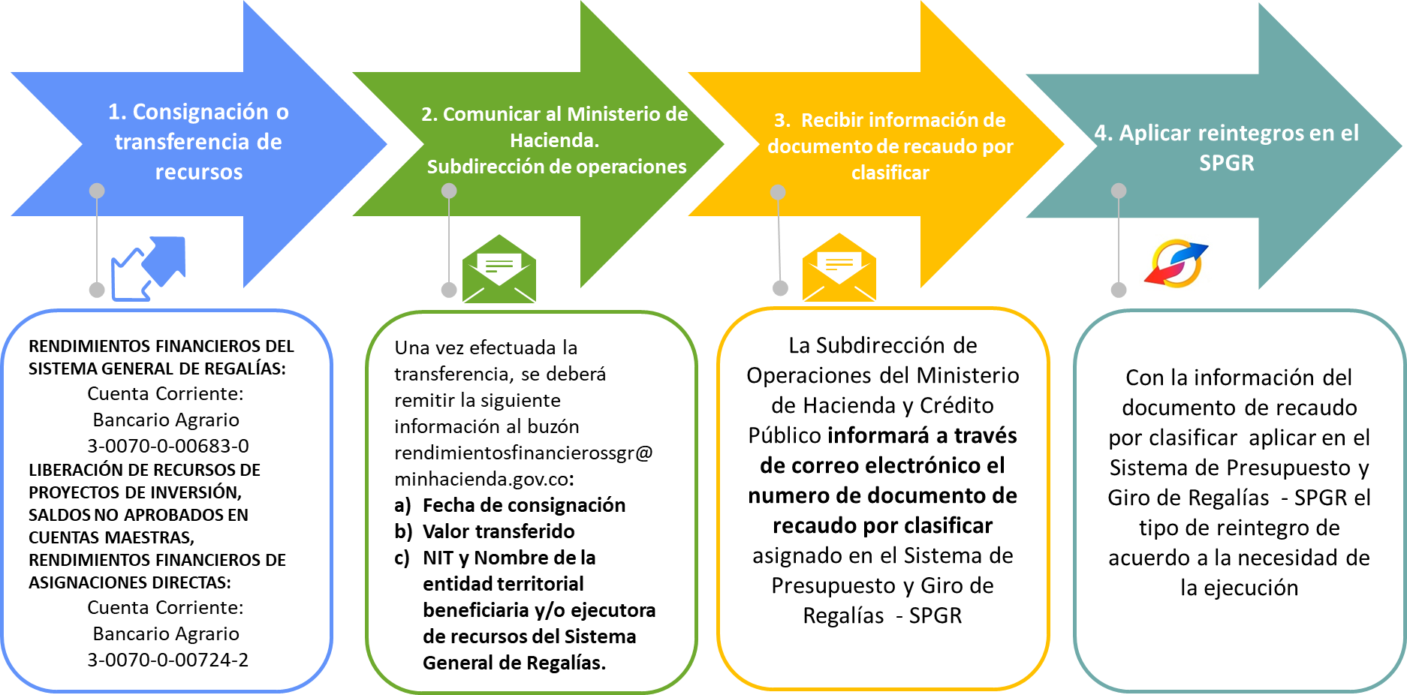
SISTEMA DE PRESUPUESTO Y GIRO DE REGALÍAS -SPGR
APLICACIÓN DE REINTEGRO EN EL SPGR: Circular externa 012 de 2023 - Ministerio de Hacienda y crédito público

Slide 10
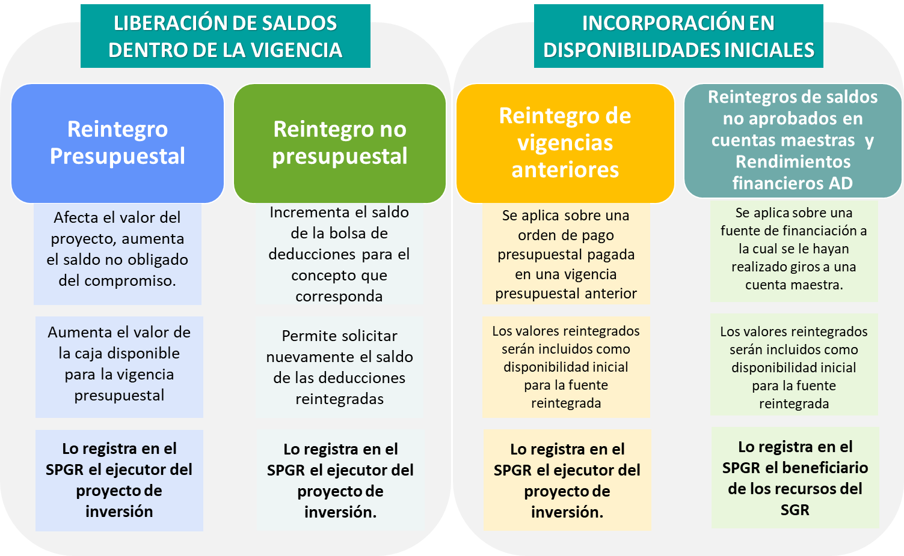
SISTEMA DE PRESUPUESTO Y GIRO DE REGALÍAS -SPGR
TIPOLOGÍA REINTEGROS

Slide 11
SISTEMA DE PRESUPUESTO Y GIRO DE REGALÍAS -SPGR
SOLICITUD DE DESCUENTOS APLICADOS EN EL SPGR
Con el fin de evitar contratiempos en la solicitud de giro de las deducciones causadas para la correcta y oportuna presentación de las declaraciones de impuestos nacionales, departamentales o municipales y de las demás deducciones causadas, se deben considerar el siguiente procedimiento el cual debe ser aplicado en el SPGR:
1
2
3
4
Generar consulta de deducciones disponibles
Crear y autorizar orden de pago no presupuestal
Pago de la orden de pago de deducciones
Creación y pago de extensivas producto de pagos con traspaso a pagaduría
El SPGR no realiza pagos automáticos de retenciones a la DIAN
Entidad Ejecutora
Entidad ejecutora
MHCP CU-SGR
Entidad Ejecutora

Slide 12
SISTEMA DE PRESUPUESTO Y GIRO DE REGALÍAS -SPGR
CONSIDERACIONES AL TERMINO DEL PERIODO DEL GOBIERNO TERRITORIAL
GESTIÓN DE USUARIOS
  Todos los usuarios activos en el SPGR de municipios, distritos especiales y departamentos, vencerán a 31 de diciembre de 2023. A partir del 01 de enero de 2024 es necesario realizar la gestión de ampliación de privilegios (usuarios existentes) y las solicitudes de creación de usuarios para los nuevos usuarios, con la autorización y firma en el formato del nuevo representante legal de la entidad. En todos los casos se debe acreditar inicialmente el nuevo usuario REGISTRADOR (debe corresponder al Secretario de Planeación o quien haga sus veces), quien realizará el registro de solicitudes de los usuarios de gestión para la entidad ejecutora en el SPGR.

Slide 13
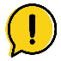
SISTEMA DE PRESUPUESTO Y GIRO DE REGALÍAS -SPGR
Interoperabilidad SPGR – Gesproy - SGR
¿Qué migra?
  Incorporación presupuestal (Asignación a dependencia)
  Certificado de Disponibilidad Presupuestal - CDP
  Registro presupuestal - RP
  Egresos / Pagos (Órdenes de pago - SPGR)
¡Importante!
  Los datos administrativos en el RP contienen el número de contrato que migra/visualiza en Gesproy
  Las modificaciones de información en datos administrativos del RP se deben notificar a la mesa de ayuda del DNP para que se actualicen los datos
  Al visualizar duplicidad de pagos en Gesproy se debe notificar a DNP para que se verifique si corresponde a OP “anuladas”
  En el traslado de compromisos se deben registrar RP´s únicamente por el saldo no pagado del compromiso

Slide 14
Linea de atención SPGR
En Bogotá: (601) 6 021270 opción 2
Línea Gratuita: 01-8000-910071 opción 2
Lunes a viernes de 8:00 a.m. a 6:30 p.m. Jornada Continua
admspgr@minhacienda.gov.co

Slide 15

GRACIAS
VICEMINISTERIO GENERAL
COORDINACION DE REGALIAS

